Slide 1

Разработка своего андроид приложения «Сапер»
Исполнитель: Валеев Р.Р., студент 4 курса, группа АВб-21-12
Руководитель: Сибилева Н.С.
Магнитогорск – 2024

Slide 2
ВВЕДЕНИЕ
Цель работы заключается в создании работоспособного андроид приложения «Сапер»
Задачи:
Анализ игры «Сапер»
Написание кода в Android Studio на языке Kotlin
Изменить некоторые правила, для нормальной работы приложения на телефонах
Разработать интерфейс приложения

Slide 3
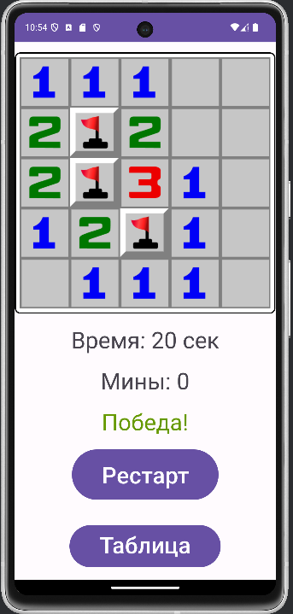
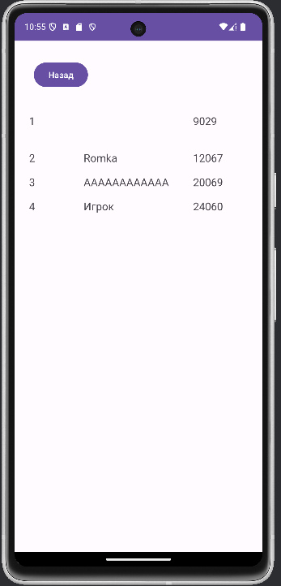
Основные экраны приложения
В моем приложении существует 2 экрана: 1. Экран с игрой
2. Экран с таблицей победителей

Slide 4
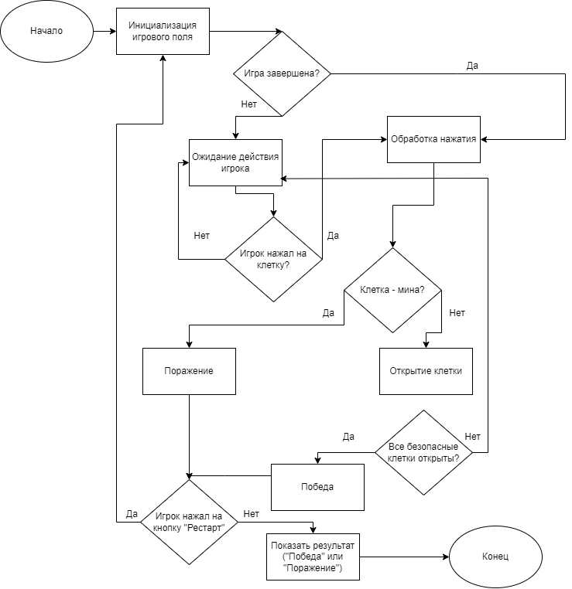
Блок-схема

Slide 5
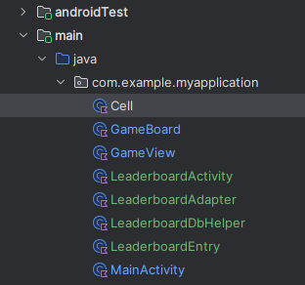
Классы Kotlin
В работе программы участвуют 4 класса: Cell – Этот класс является базовым строительным блоком игрового поля.
Он хранит всю информацию о состоянии одной клетки. Gameboard – Этот класс управляет всей логикой игры, включая создание поля, обработку ходов и
проверку условий завершения игры.
GameView – Этот класс отвечает за визуальное отображение игры и взаимодействие с пользователем. MainActivity – Этот класс управляет жизненным циклом приложения, связывает все компоненты и
обеспечивает взаимодействие с пользователем.
LeaderboardActivity - Отображает экран с таблицей лидеров.
LeaderboardAdapter - Управляет отображением данных в списке.
LeaderboardDbHelper - Работает с базой данных для хранения и извлечения результатов.
LeaderboardEntry - Представляет одну запись в таблице лидеров.

Slide 6
Вывод
В процессе разработки приложения, я использовал знания, полученные из курсов по разработке Android приложений на Kotlin.
Научился использовать Android Studio и использовать в ней БД.
Научился использовать Github для создания репозиториев и загрузки в них своих проектов.
Ссылка на проект - https://github.com/Roma942/-

Slide 7
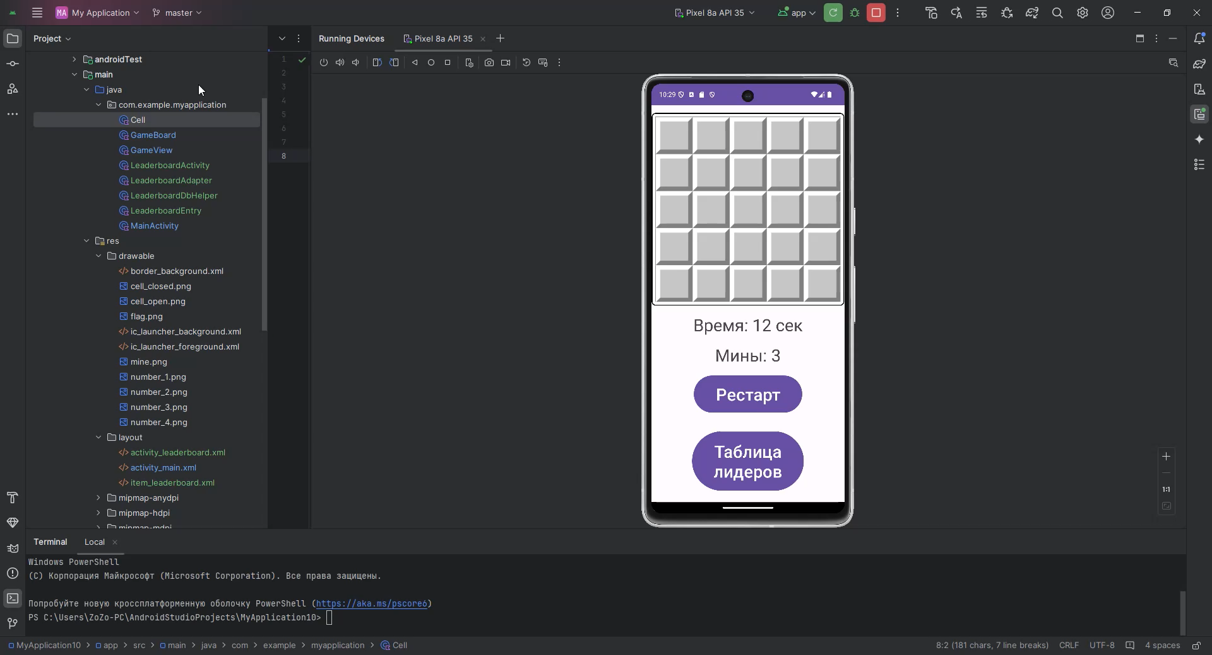
Видео с работой приложения

Slide 8
СПАСИБО ЗА ВНИМАНИЕ!

